Slide 1
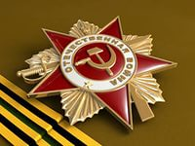
Великая Отечественная война
Алекса Николич
Белград. 2015.г.

Slide 2
70 лет тому назад
Втора́я мирова́я война́(1 сентября 1939 — 2 сентября 1945) — война двух мировых военно-политических коалиций, ставшая крупнейшим вооружённым конфликтом в истории человечества. В ней участвовало 62 государства из 73 существовавших на тот момент (80 % населения земного шара). Боевые действия велись на территории трёх континентов и в водах четырёх океанов. Это единственный конфликт, в котором было применено ядерное оружие.

Slide 3
70 лет тому назад
Вооружённые силы накануне Великой Отечественной войны на западной границе СССР
Категория | Германия и её союзники | СССР | СССР (всего)
Личный состав | 4,3 млн чел. | 3,1 млн чел. | 5,8 млн чел.
Орудия и миномёты | 42 601 | 57 041 | 117 581
Танки и штурмовые орудия | 4171 | 13 924 | 25 784
Самолёты | 4846 | 8974 | 24 488

Slide 4
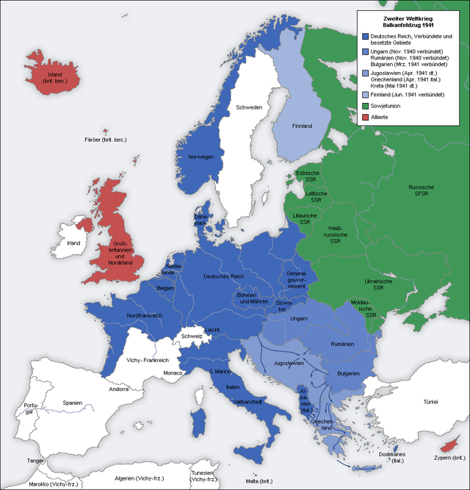
70 лет тому назад
Синий цвет — Германия и её завоевания. Красный — территории, подконтрольные Великобритании. Зелёный — СССР

Slide 5
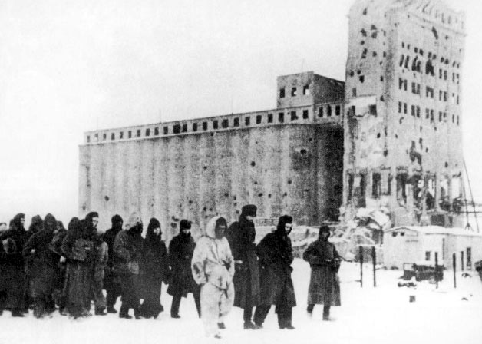
70 лет тому назад
19 ноября 1942 года началось контрнаступление советских войск, 23 ноября части Сталинградского и Юго-Западного фронтов соединились у города Калач-на-Дону и окружили 22 вражеские дивизии. В ходе начавшейся 16 декабря операции «Малый Сатурн» серьёзное поражение потерпела группа армий «Дон»под командованием Манштейна. И хотя наступательные операции, предпринятые на центральном участке советско-германского фронта (операция Марс), закончились неудачно, однако успех на южном направлении обеспечил успех зимней кампании советских войск в целом — одна немецкая и четыре армии союзников Германии были уничтожены.

Slide 6
70 лет тому назад
Зимой 1943 года немецкая 9-я армия В. Моделя оставила ржевско-вяземский выступ (см.: Операция «Бюффель»). Советские войска Калининского (А. М. Пуркаев) и Западного (В. Д. Соколовский) фронтов начали преследование противника. В результате советские войска отодвинули линию фронта от Москвы ещё на 130—160 км. Вскоре штаб немецкой 9-й армии возглавил войска на северном фасе Курского выступа.

Slide 7
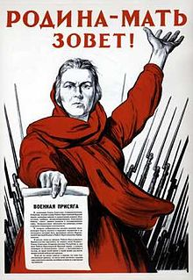
70 лет тому назад
Другими важными событиями зимней кампании стали Северо-Кавказская наступательная операция (фактически преследование отводивших с Кавказа силы во избежание окружения немцев) и прорыв блокады Ленинграда (18 января 1943 года). Красная Армия продвинулась на Запад на некоторых направлениях на 600—700 км, разгромила пять армий противника.

Slide 8
70 лет тому назад
19 февраля 1943 года войска группы армий «Юг» под командованием Манштейна начали на южном направлении контрнаступление, которое позволило временно вырвать инициативу из рук советских войск и отбросить их на восток (на отдельных направлениях на 150—200 км). Относительно небольшое количество советских частей было окружено (на Воронежском фронте, из-за ошибок командующего фронтом Ф. И. Голикова, смещённого после сражения). Однако меры, принятые советским командованием, уже в конце марта позволили остановить продвижение немецких войск и стабилизировать фронт.

Slide 9
70 лет тому назад
В 22 часа 43 минуты по центрально-европейскому времени 8 мая война в Европе завершилась безоговорочной капитуляцией вооружённых сил Германии. Боевые действия продолжались 1418 дней. Тем не менее, приняв капитуляцию, Советский Союз не подписал мир с Германией, то есть формально остался с Германией в состоянии войны. Война с Германией была формально окончена 25 января 1955 года изданием Президиумом Верховного Совета СССР указа «О прекращении состояния войны между Советским Союзом и Германией».
24 июня в Москве состоялся парад Победы. На прошедшей в июле — августе 1945 года Потсдамской конференции руководителей СССР, Великобритании и США была достигнута договорённость по вопросам послевоенного устройства Европы.

Slide 10
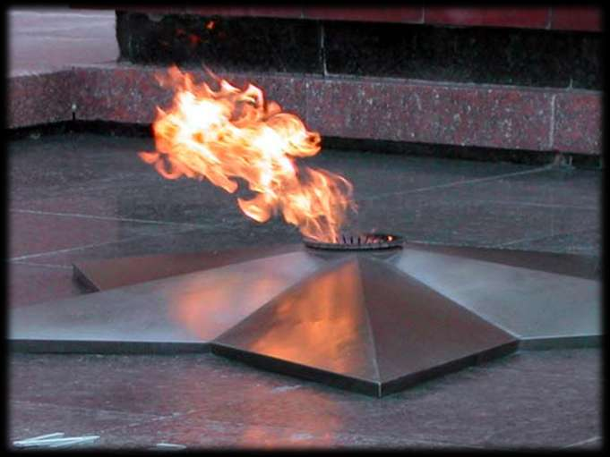
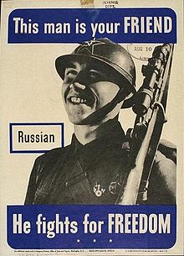
70 лет тому назад

Slide 11
70 лет тому назад

